Slide 1
Отчёт о проведённых работах в ЖК Воробьев дом
Январь 2025 года

Slide 2
Уважаемые жильцы и собственники помещений!
Мы подготовили для вас краткий отчет о выполненных Управляющей компанией работах в ЖК Воробьев дом за январь 2025 года.
Ваши пожелания и предложения по обслуживанию ЖК просим направлять:
на почту info@uk-vd.ru, по телефону + 7 (495) 940-55-55 или через мобильное приложение «Домиленд».
С заботой о вас,
УК Воробьев дом

Slide 3
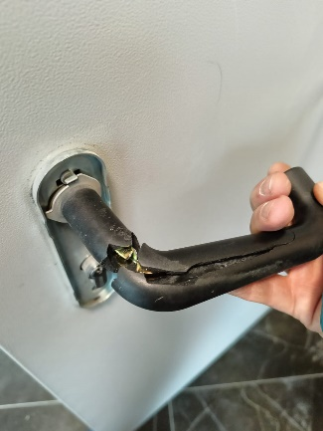
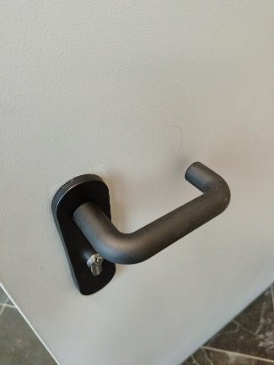
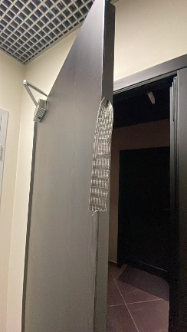
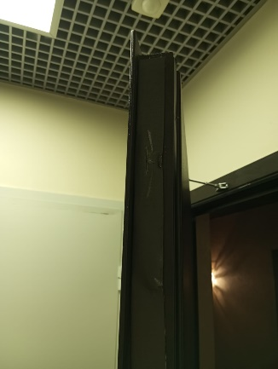
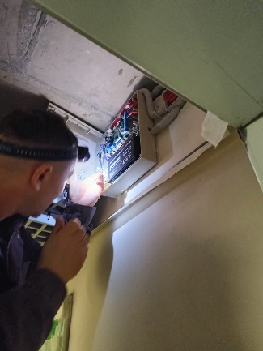
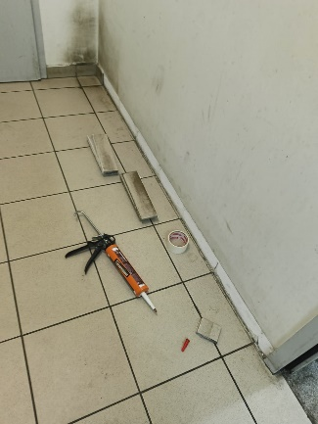
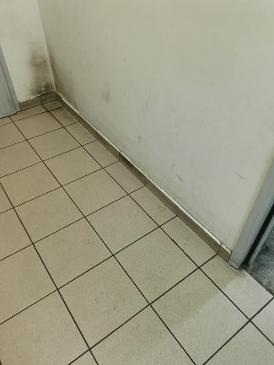
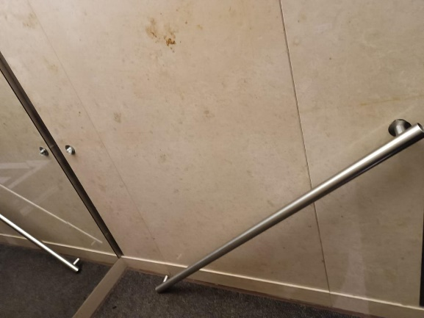
Ежедневный контроль технического состояния общего имущества

Slide 4
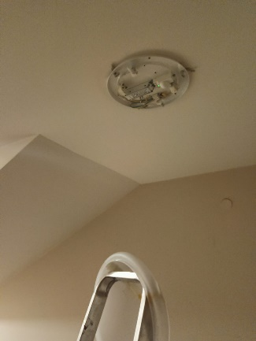
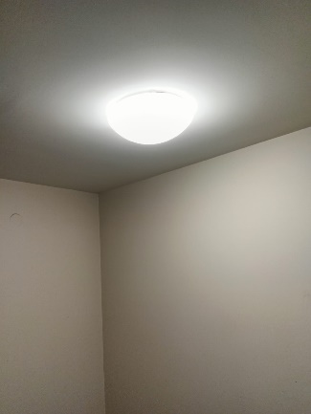
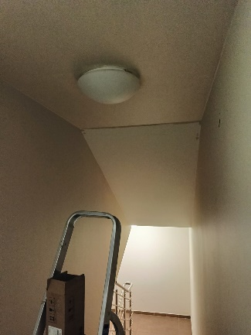
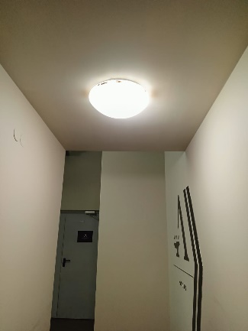
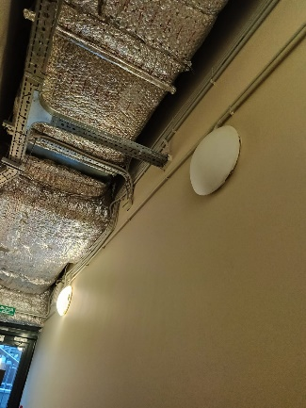
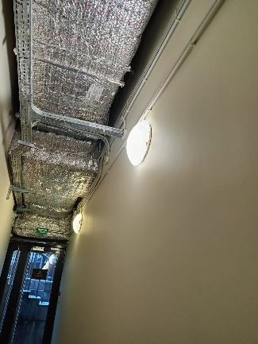
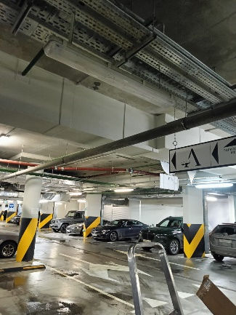
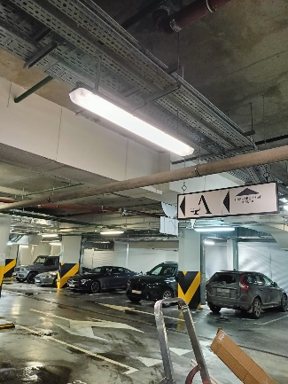
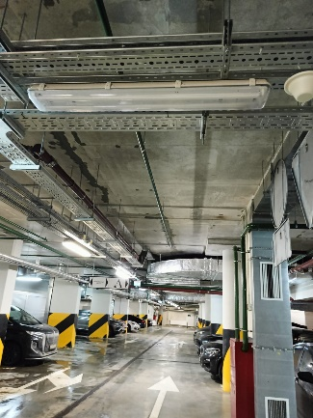
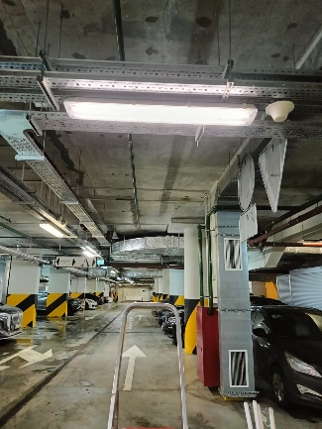
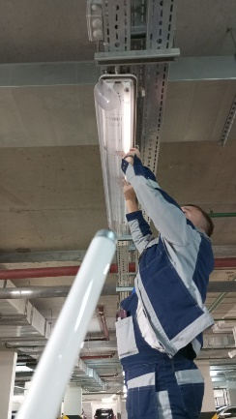
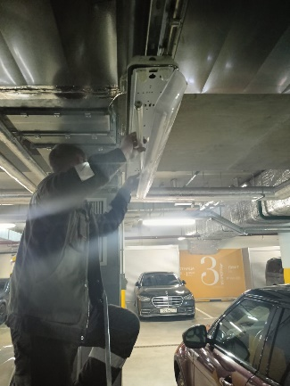
Обследование и замена ламп внутреннего и аварийного освещения

Slide 5
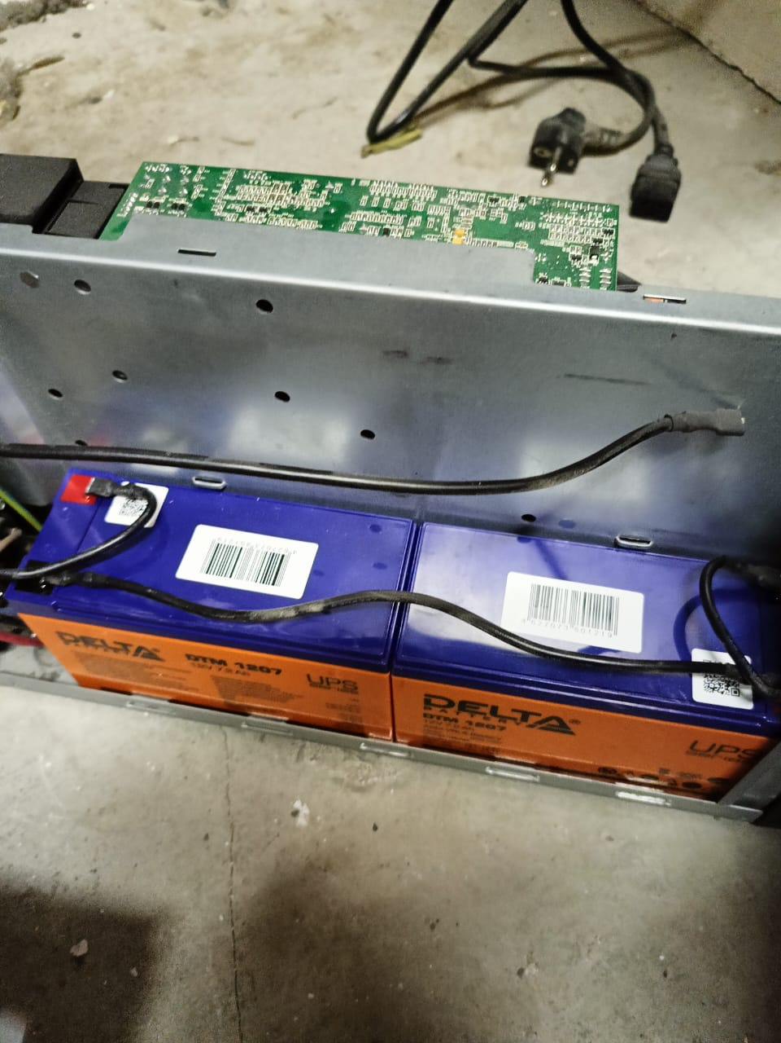
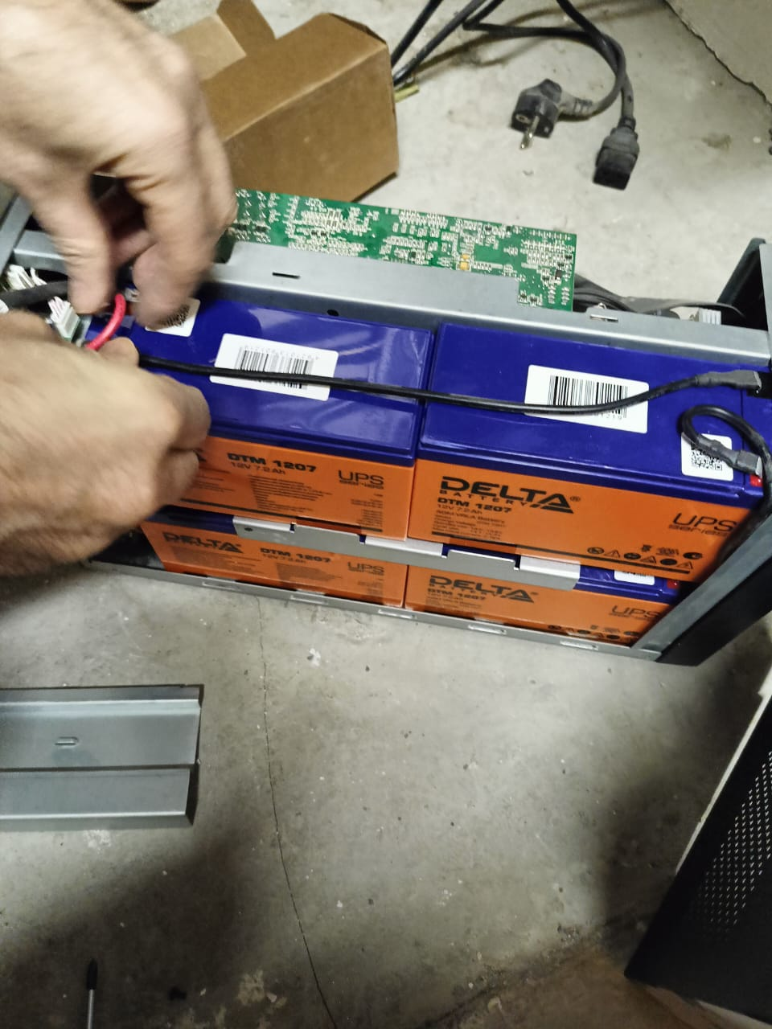
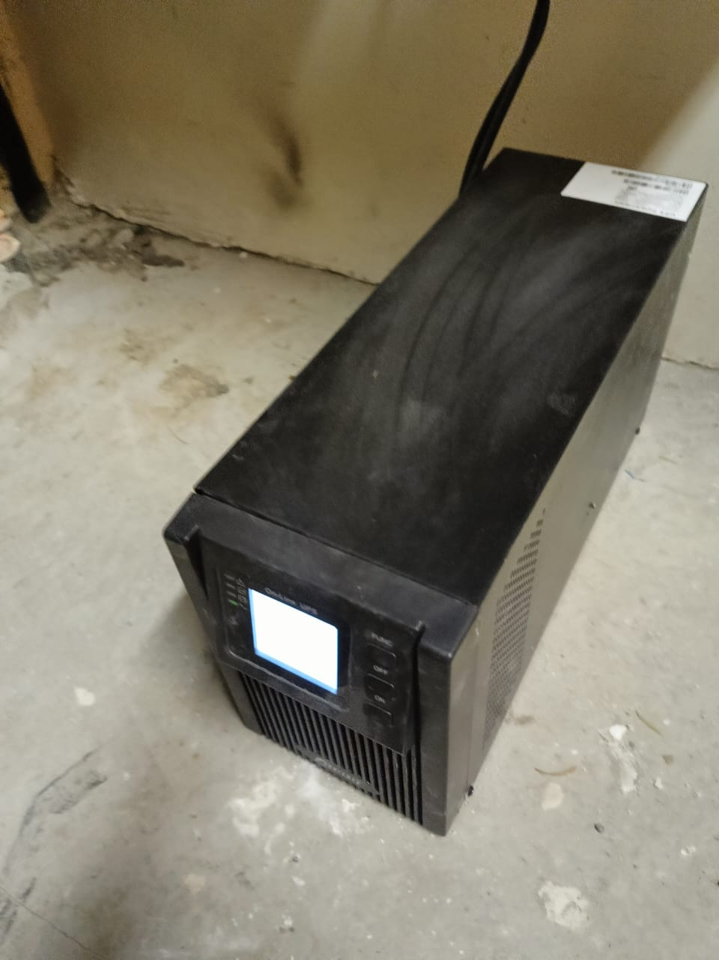
Замена аккумуляторов в источнике бесперебойного питания лифтового оборудования

Slide 6
Вывоз мусора
Организовали ежедневный сбор и вывоз хозяйственно-бытовых отходов. Ведём раздельный сбор мусора. Строительный мусор вывозится по отдельным заявкам.
 | 2025 год | в т. ч. январь 2025 года
Бытовой мусор | 81,6 м³ | 81,6 м³
в т.ч. РСО | - | -
Строительный мусор | - | -
Всего | 81,6 м³ | 81,6 м³
Утилизация элементов питания | - | -

Slide 7
Работа с заявками
За январь 2025 года выполнили 533 заявок через систему «Домиленд»
Тип заявки | 2025 год | в т. ч. январь 2025 года
Пропуск | 516 | 516
Диспетчерская служба (в т. ч. аварийные заявки) | 17 | 17
Всего | 533 | 533

Slide 8
Аварийные заявки
За истекший период устранена одна авария
№ | дата и время | Помещение, зона, система, оборудование | Описание ситуации | Принятые меры, время и дата устранения (выполнения)
1 | 31 января 2025 г 07:41 | Парковка -1 этаж | Свищь на редукторе давления | Перекрыта вода. Проведена замена редуктора давления.

Slide 9
Уборка здания и территории
В январе выполнили следующие работы (кроме ежедневных работ):
Вид уборки | Место уборки
Сухое обметание реечного потолка на этажах с помощью ветоши | Подъезд №№ 1, 2, 3
Прочистка желобов в паркинге и приямков | Паркинг №№ -1,-2
Сухое удаление пыли с трубопроводов и ПК в паркинге | Паркинг №№ -1,-2
Дезинфекция мусорокамер на этажах | Подъезд №№ 1, 2, 3
Мытье территории у входных групп | Подъезд №№ 1, 2, 3
Демонтаж елок во входных группах и зонах ресепшен | Подъезд №№ 1, 2, 3

Slide 10
Услуги консьержей
За истекший период консьержи стремились создать комфортные условия для жильцов ЖК Воробьев дом: оказывали помощь в принятии заказов, корреспонденции и сопровождали гостей.
График работы: ежедневно 9:00-21:00
 | 2025 год | в т.ч. январь 2025 года
Всего выполнено заявок (сопровождение гостей, прием заказов и т.д.) | 2 892 | 2 892

Slide 11
Фонд капитального ремонта
Январь 2025 года
Остаток средств на начало периода | 46 927 497,62₽
Всего поступило | 916 940,95
в том числе проценты
Всего потрачено
Остаток средств на конец периода | 47 844 438,57 ₽
Справочно: задолженность собственников в фонд капитального ремонта | 1 214 713 ₽

Slide 12
СПАСИБО ЗА
ВНИМАНИЕ
С заботой о вас

